Slide 1

TIẾNG VIỆT 3
Tập 1
Tuần 14
Bài đọc 2: Lời kêu gọi toàn dân tập thể dục

Slide 2


Ấn để đến trang sách

Slide 3


Slide 4

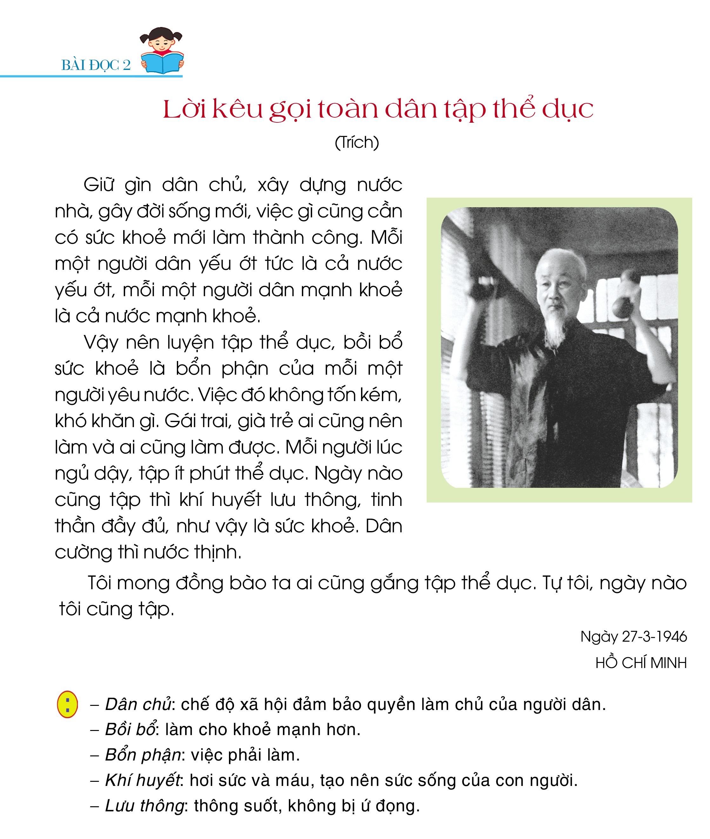

Slide 5
Lời kêu gọi toàn dân tập thể dục
Giữ gìn dân chủ, xây dựng nước nhà, gây đời sống mới, việc gì cũng cần có sức khỏe mới làm thành công. Mỗi một người dân yếu ớt tức là cả nước yếu ớt. Mỗi một người dân mạnh khỏe tức là cả nước mạnh khỏe.
Vậy nên luyện tập thể dục, bồi bổ sức khỏe là bổn phận của mỗi một người yêu nước. Việc đó không tốn kém, khó khăn gì. Gái trai, già trẻ ai cũng nên làm và ai cũng làm được. Mỗi người lúc ngủ dậy, tập ít phút thể dục. Ngày nào cũng tập thì khí huyết lưu thông, tinh thần đầy đủ, như vậy là sức khỏe. Dân cường thf nước thịnh.
Tôi mong đồng bào ta ai cũng gắng tập thể dục. Tự tôi, ngày nào tôi cũng tập.
Ngày 27-3-1946
HỒ CHÍ MINH

Slide 6
Lời kêu gọi toàn dân tập thể dục
Giữ gìn dân chủ, xây dựng nước nhà, gây đời sống mới, việc gì cũng cần có sức khỏe mới làm thành công. Mỗi một người dân yếu ớt tức là cả nước yếu ớt. Mỗi một người dân mạnh khỏe tức là cả nước mạnh khỏe.
Vậy nên luyện tập thể dục, bồi bổ sức khỏe là bổn phận của mỗi một người yêu nước. Việc đó không tốn kém, khó khăn gì. Gái trai, già trẻ ai cũng nên làm và ai cũng làm được. Mỗi người lúc ngủ dậy, tập ít phút thể dục. Ngày nào cũng tập thì khí huyết lưu thông, tinh thần đầy đủ, như vậy là sức khỏe. Dân cường thì nước thịnh.
Tôi mong đồng bào ta ai cũng gắng tập thể dục. Tự tôi, ngày nào tôi cũng tập.
Ngày 27-3-1946
HỒ CHÍ MINH
1
2
3

Slide 7
Mỗi một người dân yếu ớt/ tức là cả nước yếu ớt,/ mỗi một người dân mạnh khoẻ/ là cả nước mạnh khoẻ.//
Ngày nào cũng tập/ thì khí huyết lưu thông,/ tinh thần đầy đủ,/ như vậy là sức khoẻ.//

Slide 8

Giải thích từ khó
Dân chủ
Bồi bổ
Bổn phận
Chế độ xã hội đảm bảo quyền làm chủ của người dân
Làm cho khỏe mạnh hơn
Việc phải làm
Khí huyết
Lưu thông
Hơi sức và máu, tạo nên sức sống của con người
Thông suốt, không bị ứ đọng

Slide 9


